Slide 1








PADARIA
DO
ALEMÃO
Prof. Sergio Luiz
SESI – SENAI - IEL

Slide 2
MATHEUS RODRIGUES
IAN LUCAS BORBA
JOÃO PAULO VARALDO
GUSTAVO TOBLER
Prof. Sergio Luiz
SESI – SENAI - IEL

Slide 3


Orientações sobre a formatação dos SLIDES
Titulo - Tamanho 44, Fonte Verdana;
Texto – Tamanho 32 (mínimo) – Fonte Verdana;
SE fundo do SLIDE escuro, FONTE deve ser clara;
SE fundo do SLIDE claro, FONTE deve ser escura.
EVITE ANIMAÇÃO e TRANSIÇÃO.
Prof.s3rgio@gmail.com
SESI – SENAI - IEL

Slide 4
INTRODUÇÃO SOBRE O SISTEMA
Nosso sistema envolve a automatização de uma padaria, promovendo melhorias como, o acesso aos produtos, vendas e outros que o compõem , como funcionários e fornecedores(opções que apenas o usuário admin pode visualizar).
Com este projeto, pode-se manejar com facilidade os relatórios mensais, e semanais de vendas, possibilitando o controle dos produtos presentes em estoque.
MATIAS
SESI – SENAI - IEL

Slide 5
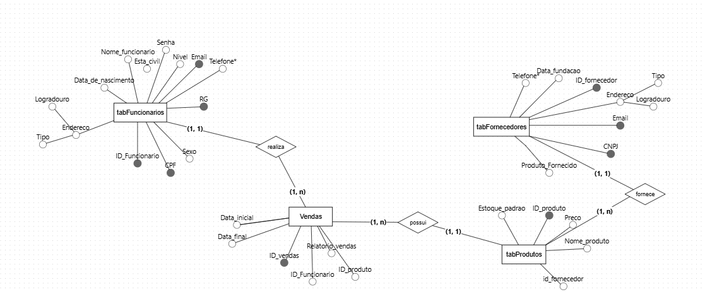
MER
IAN LUCAS
SESI – SENAI - IEL

Slide 6
BANCO DE DADOS
Imagem do MRN;
Explicação sobre Ele;
(Tabelas e Campos, Relacionamento entre as tabelas, Chave Primaria e Estrangeira)
COLOQUE O NOME DE QUEM VAI APRESENTAR AQUI!
SESI – SENAI - IEL

Slide 7
DICIONARIO DO BANCO DE DADOS
Imagem;
Explicação sobre Ele;
(Os Critérios da padronização)
COLOQUE O NOME DE QUEM VAI APRESENTAR AQUI!
SESI – SENAI - IEL

Slide 8
APRESENTAÇÃO DO SISTEMA
Deve conter Tela de Login;
Conexão com Banco de Dados
Cadastrar, Pesquisar, Alterar e Excluir;
Consulta com mínimo um JOIN;
Exibir o dado:
Cadastrado;
Alterado;
Excluído no Banco;
COLOQUE O NOME DE QUEM VAI APRESENTAR AQUI!
SESI – SENAI - IEL

Slide 9
CONCLUSAO
COLOQUE O NOME DE QUEM VAI APRESENTAR AQUI!
SESI – SENAI - IEL

Slide 10
AGRADECIMENTOS
Apenas se houver!
Não obrigatório.
COLOQUE O NOME DE QUEM VAI APRESENTAR AQUI!
SESI – SENAI - IEL

Slide 11
FIM.
OBRIGADO.
SESI – SENAI - IEL

